Slide 1

Tarea Hito 2
Base de Datos I
Unifranz
Sede el Alto
Hito2

Slide 2


¿Qué son las bases de datos?
Una base de datos es una recopilación organizada de información o datos estructurados, que normalmente se almacena de forma electrónica en un sistema informático. Normalmente, una base de datos está controlada por un Sistema de gestión de Base de datos (DBMS). En conjunto, los datos y el DBMS, junto con las aplicaciones asociadas a ellos, reciben el nombre de sistema de bases de datos, abreviado normalmente a simplemente base de datos.
Los datos de los tipos más comunes de bases de datos en funcionamiento actualmente se suelen utilizar como estructuras de filas y columnas en una serie de tablas para aumentar la eficacia del procesamiento y la consulta de datos. Así, se puede acceder, gestionar, modificar, actualizar, controlar y organizar fácilmente los datos. La mayoría de las bases de datos utilizan un lenguaje de consulta estructurada (SQL) para escribir y consultar datos.

Slide 3
¿A que se refiere cuando se habla de bases de datos relacionales?
Una base de datos relacional es un tipo de base de datos que cumple con el modelo relacional. Así, según esta definición de base de datos relacional, se trata de una base de datos que almacena y da acceso a puntos de datos relacionados entre sí. El modelo relacional es una forma intuitiva y directa de representar datos sin necesidad de jerarquizarlos.
Una base de datos relacional es, en esencia, un conjunto de tablas (o relaciones) formadas por filas (registros) y columnas (campos); así, cada registro (cada fila) tiene una ID única, denominada clave y las columnas de la tabla contienen los atributos de los datos. Cada registro tiene normalmente un valor para cada atributo, lo que simplifica la creación de relaciones entre los puntos de datos.
De tal manera que una de las principales características de la base de datos relacional es que evitar la duplicidad de registros y a su vez garantizar la integridad referencial, es decir, que si se elimina uno de los registros, la integridad de los registros restantes no será afectada. Además, gracias a las claves se puede acceder de forma sencilla a la información y recuperarla en cualquier momento.

Slide 4

¿Qué es el modelo entidad relación y/o diagrama entidad relación?
El modelo entidad relación es una herramienta que permite representar de manera simplificada los componentes que participan en un proceso de negocio y el modo en el que estos se relacionan entre sí.
El modelo entidad relación tiene tres elementos principales:
Entidades: El modelo contará con una entidad por cada uno de los componentes del proceso de negocio. Así, en un negocio de venta de suscripciones a revistas, podemos tener entidades “Cliente”, “Dirección”, “Factura”, “Producto”, o “Incidencias”, entre otras.
Atributos: Los atributos, componente fundamental de cada modelo entidad-relación, nos permiten describir las propiedades que tiene cada entidad. “Nombre”, “Primer Apellido”, “Segundo Apellido”, ”Fecha de nacimiento”, “Género” o “Segmento de valor” serán atributos de la entidad “Cliente”.
Relaciones: Con las relaciones se establecen vínculos entre parejas de entidades. Cada “Cliente” tendrá una “Dirección” de envío en la que recibirá la suscripción, podrá estar suscrito a uno o varios “Productos”, y recibirá una “Factura” con la periodicidad acordada.
El diagrama entidad relación es la expresión gráfica del modelo entidad relación. En él las entidades se representan utilizando rectángulos, los atributos por medio de círculos o elipses y las relaciones como líneas que conectan las entidades que tienen algún tipo de vínculo. También es muy común el formato de diagrama en el que los atributos de una entidad aparecen listados en filas dentro del rectángulo que representa a esa entidad.
Además, es común que, en el modelo entidad-relación, los conectores que indican que dos entidades A y B están relacionadas entre sí tengan una apariencia gráfica diferente dependiendo del tipo de relación que exista entre ellas.
Los tipos de relaciones posibles entre dos entidades en un modelo entidad relación son:
Relación uno a uno: Un “individuo” de la entidad A solamente puede estar relacionado con un “individuo” de la entidad B, y ese “individuo” de la entidad B no puede estar relacionado con otros “individuos” de la entidad A. Por ejemplo, cada miembro de la entidad País se relaciona únicamente con un miembro de la entidad “Ciudad capital de un país”. Cada país puede tener una única capital y cada ciudad capital puede serlo únicamente de un país.

Slide 5
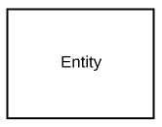
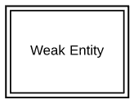
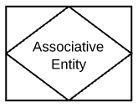
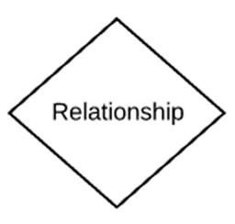
¿Cuáles son las figuras que representan a un diagrama entidad relación?
Estas figuras son independientes de otras entidades y con frecuencia se les denomina entidades matriz ya que a menudo tienen entidades débiles que dependen de ellas. También tendrán una clave primaria, que distinga a cada suceso de la entidad.
Entidad fuerte
Entidad débil
Las entidades débiles dependen de algún otro tipo de entidad. No tienen claves primarias y no tienen significado en el diagrama sin su entidad matriz.
Las entidades asociativas relacionan las instancias de varios tipos de entidades. También contienen atributos que son específicos a la relación entre esas instancias de entidades.
Entidad asociativa
Relación
Las relaciones son asociaciones entre dos o más entidades.

Slide 6

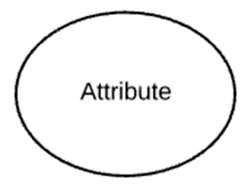
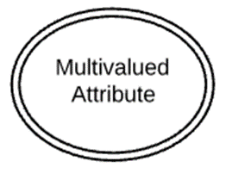
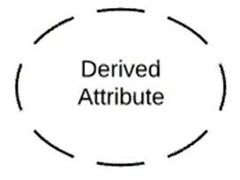

Relación débil
Las relaciones débiles son conexiones entre una entidad débil y su propietario.
Atributo
Los atributos son las características de una entidad, una relación de muchos a muchos, o una relación de uno a uno.
Los atributos de valores múltiples son aquellos que pueden tomar más de un valor.
Atributo de varios valores
Atributo derivado
Los atributos derivados son atributos cuyos valores se pueden calcular a partir de valores de atributos relacionados.
Relación
Las relaciones son asociaciones entre dos o más entidades.

Slide 7
¿Qué es SQL Server y qué es SQL Server Management Studio?
SQL Server es un sistema de gestión de bases de datos relacionales, o RDBMS, desarrollado y comercializado por Microsoft.
Al igual que otro software RDBMS, SQL Server está construido sobre SQL, un lenguaje de programación estándar para interactuar con las bases de datos relacionales. El servidor SQL está vinculado a Transact-SQL, o T-SQL.
Durante más de 20 años SQL Server funciono exclusivamente en el entorno Windows. En 2016, Microsoft lanzo la versión para instalar Linux, a partir de la versión SQL Server 2017 que estuvo disponible en octubre de 2016 ya se puede se ejecutar tanto en Windows como en Linux.
SQL Server Management Studio (SSMS para abreviar) es un entorno de desarrollo integrado para administrar cualquier infraestructura SQL. Se utiliza para acceder, administrar, configurar y desarrollar todos los componentes de SQL Server y SQL Database. Microsoft lo ha optimizado a lo largo de los años y es un programa de administración de servidores y bases de datos muy popular.

Slide 8
¿Cómo se crea una base de datos?
Lo más normal es que tu hosting te ofrezca la posibilidad de crear las bases de datos que necesites, aunque hay hostings que ponen una limitación en el número de bases de datos que puedes crear.
Para que no te veas limitado en ese aspecto (y en otros) es conveniente contratar un buen hosting que te permita crear tantas como necesites, como es el caso de estos dos.
Para crear una base de datos, tienes que acceder al panel de tu hosting y buscar la sección “Bases de datos”.
Haz clic en “MySQL Bases de datos”.
Se abre una ventana en la que puedes crear o eliminar las bases de datos que necesites, así como tantos usuarios como necesites también.
Cada base de datos necesita tener un usuario con privilegios de administrador para poder acceder a ella, modificarla o eliminarla.

Slide 9
¿Para qué sirve el comando USE?
El comando USE le indica al MySQL que use la base de datos nombreBD como la base de datos por defecto para los comandos que se utilicen a continuación. La base de datos nombreBD continuará siendo la base de datos por defecto hasta el final de la sesión o hasta que se ejecute de nuevo el USE con el nombre de otra base de datos.
Sintaxis:
Mysql> USE nomBD;
Ejemplo:
mysql> USE mysql;

Slide 10
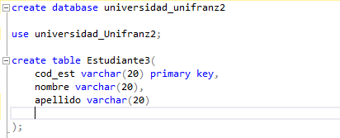
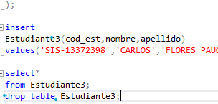
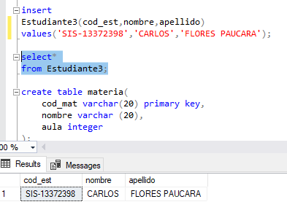
Crear una tabla cualquiera con 3 columnas y su primary key.
¿Cómo se elimina una tabla?
Insertar 3 registros a la tabla creada anteriormente.

Slide 11
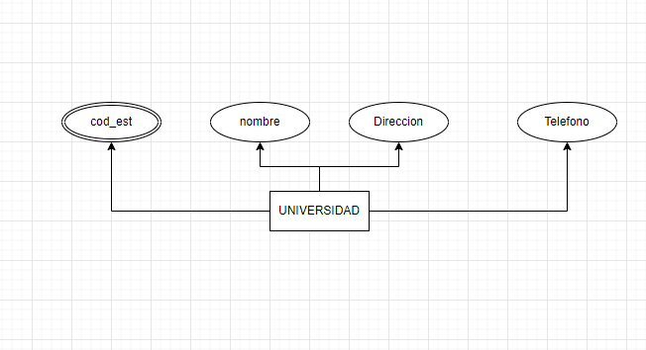
Crear el diseño para una UNIVERSIDAD.
Crear el diagrama Entidad Relación E-R para el ejercicio anterior.
create table universidad(
cod_est varchar(20) primary key,
nombre varchar(20),
direccion varchar(23),
telefono varchar(23)

Slide 12
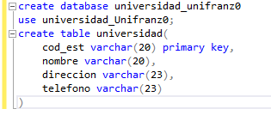
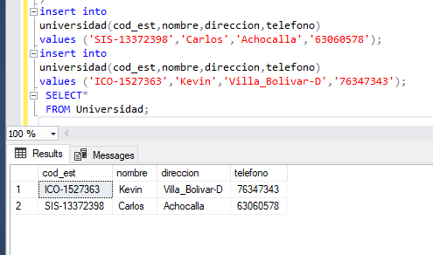
Crear la tabla universidad en base al diseño anterior.
Agregar registros a la tabla creada anteriormente.

Slide 13
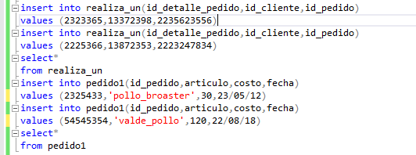
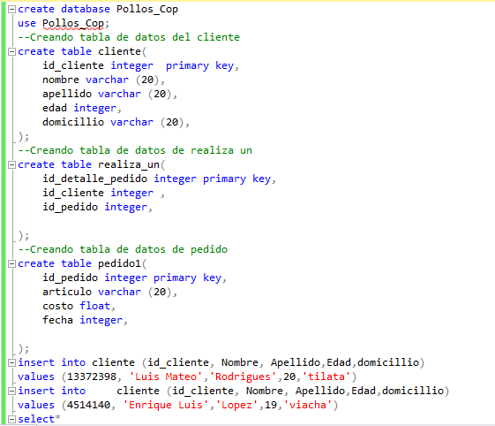
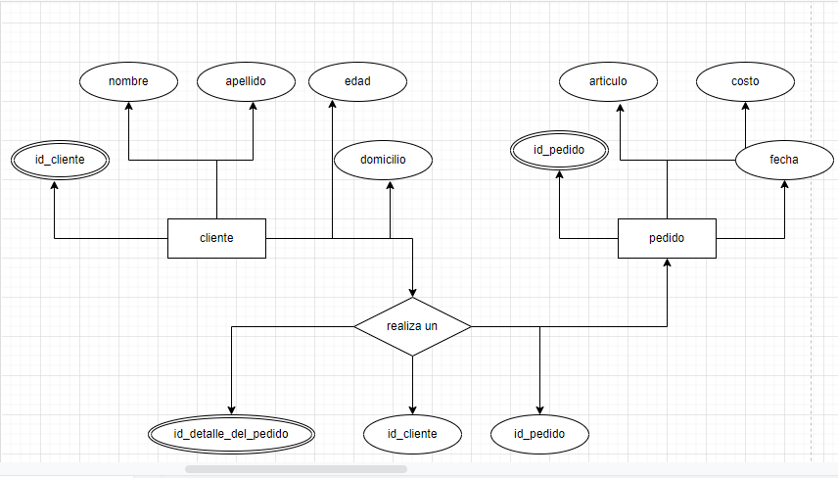
15.Crear las tablas y 2 registros para cada tabla para el siguiente modelo ER.

Slide 14
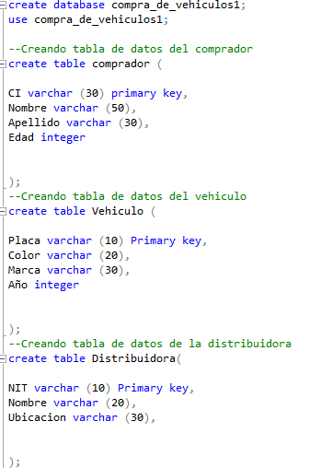
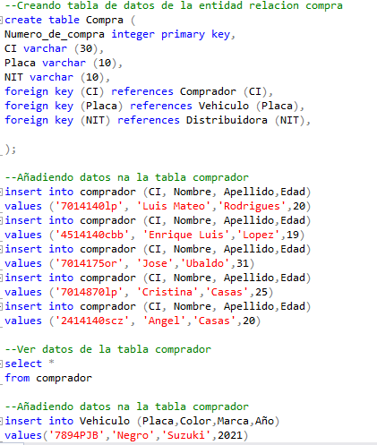
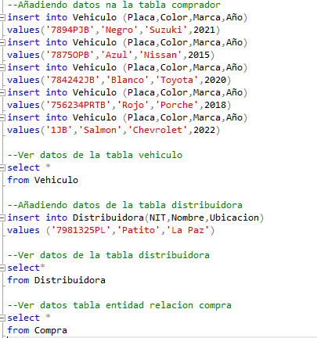
16.Crear el modelo entidad relación ER y su código SQL.

Slide 15
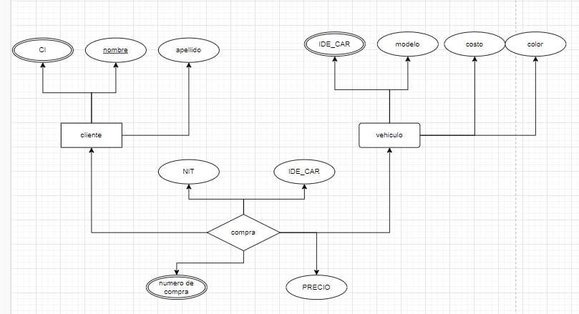

Slide 16


Gracias
Atte. Carlos Daniel Flores Paucara
SIS13372398
BASE DE DATOS 1

